Slide 1

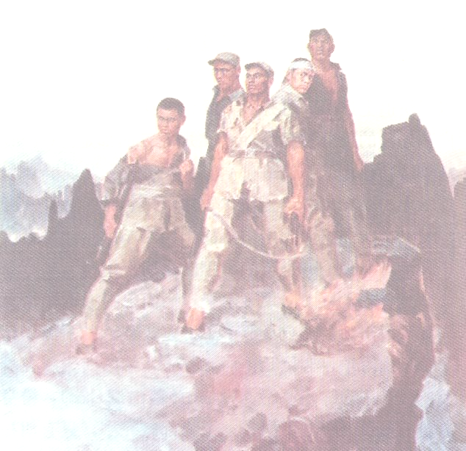
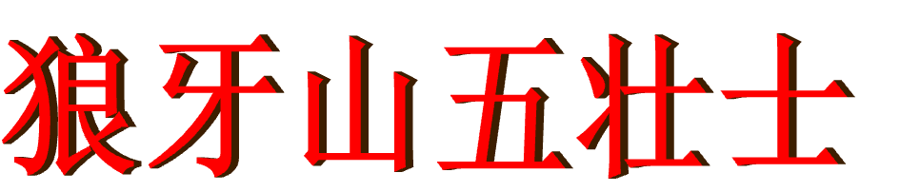

Slide 2

狼牙山：位于河北省保定县西北约50千米的易县境内。因其群峰状似狼牙，直刺云天，故名狼牙山。狼牙山东西。东南各长15千米，面积为225平方千米。环山共有5陀36峰，主峰莲花峰海拔1105米，西、北两面均为悬崖峭壁，山势险峻。

Slide 3
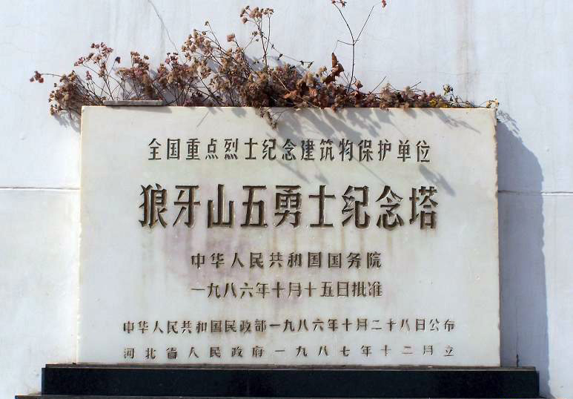

Slide 4
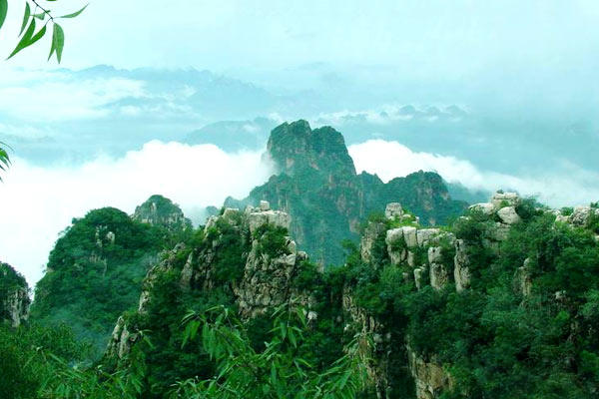
Notes:
PPT模板：www.1ppt.com/moban/ PPT素材：www.1ppt.com/sucai/
PPT背景：www.1ppt.com/beijing/ PPT图表：www.1ppt.com/tubiao/
PPT下载：www.1ppt.com/xiazai/ PPT教程： www.1ppt.com/powerpoint/
资料下载：www.1ppt.com/ziliao/ 范文下载：www.1ppt.com/fanwen/
试卷下载：www.1ppt.com/shiti/ 教案下载：www.1ppt.com/jiaoan/
PPT论坛：www.1ppt.cn PPT课件：www.1ppt.com/kejian/
语文课件：www.1ppt.com/kejian/yuwen/ 数学课件：www.1ppt.com/kejian/shuxue/
英语课件：www.1ppt.com/kejian/yingyu/ 美术课件：www.1ppt.com/kejian/meishu/
科学课件：www.1ppt.com/kejian/kexue/ 物理课件：www.1ppt.com/kejian/wuli/
化学课件：www.1ppt.com/kejian/huaxue/ 生物课件：www.1ppt.com/kejian/shengwu/
地理课件：www.1ppt.com/kejian/dili/ 历史课件：www.1ppt.com/kejian/lishi/

Slide 5
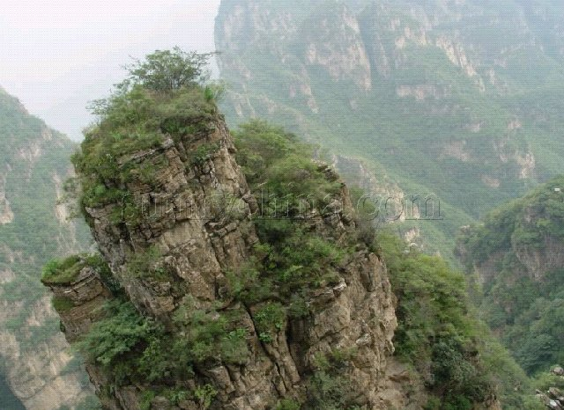
棋盘陀

Slide 6

生字认识
庙 miào 务 wù 葛 gě 吼 hǒu 腔 qiāng 崎 qí 岖 qū 尸 shī 斩 zhǎn 坠 zhuì 雹 bāo 仇chóu 恨 hèn 眺 tiào

Slide 7
庙：寺庙、庙会 务：务必、服务
葛：葛洲坝、姓葛 吼：怒吼、吼叫
腔：口腔、强调 崎：崎岖
岖：崎岖 崎岖不平 尸：尸体、僵尸
斩：斩断、斩首 坠：坠落、摇摇欲坠
雹：冰雹、雹子 仇：仇恨、仇敌
恨：悔恨、怨恨 眺：眺望、远眺

Slide 8

多音字组词
冲 ：chōng 冲动 冲刺
chòng 冲劲 冲压
绷： bēng 紧绷 绷带
běng 绷脸 绷劲
弹： dàn 子弹 弹弓
tán 弹琴 弹唱

Slide 9
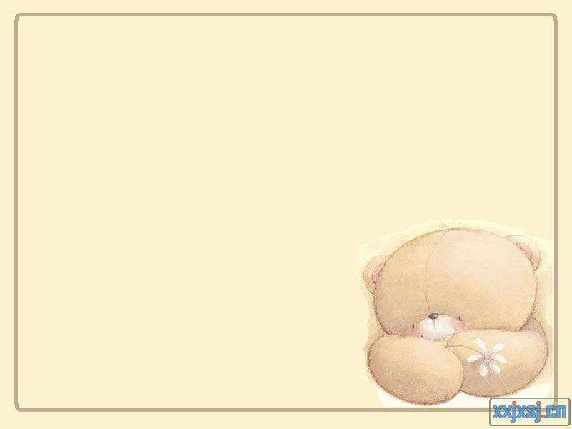
近义词：
依托——依靠 崎岖——坎坷
掩护——保护 全神贯注——聚精会神
反义词：
崎岖——平坦 激动——平静
全神贯注——左顾右盼
斩钉截铁——犹豫不决
Notes:
PPT模板：www.1ppt.com/moban/ PPT素材：www.1ppt.com/sucai/
PPT背景：www.1ppt.com/beijing/ PPT图表：www.1ppt.com/tubiao/
PPT下载：www.1ppt.com/xiazai/ PPT教程： www.1ppt.com/powerpoint/
资料下载：www.1ppt.com/ziliao/ 范文下载：www.1ppt.com/fanwen/
试卷下载：www.1ppt.com/shiti/ 教案下载：www.1ppt.com/jiaoan/
PPT论坛：www.1ppt.cn PPT课件：www.1ppt.com/kejian/
语文课件：www.1ppt.com/kejian/yuwen/ 数学课件：www.1ppt.com/kejian/shuxue/
英语课件：www.1ppt.com/kejian/yingyu/ 美术课件：www.1ppt.com/kejian/meishu/
科学课件：www.1ppt.com/kejian/kexue/ 物理课件：www.1ppt.com/kejian/wuli/
化学课件：www.1ppt.com/kejian/huaxue/ 生物课件：www.1ppt.com/kejian/shengwu/
地理课件：www.1ppt.com/kejian/dili/ 历史课件：www.1ppt.com/kejian/lishi/

Slide 10


结合课文内容解释下列词语：
斩钉截铁：
惊天动地：
气壮山河：
居高临下：
比喻处事或说话坚决果断，毫不犹豫。
形容声音响亮或事业辉煌。
形容气魄像高山那样雄伟豪迈。
站在高处，对着低处，形容所据的地势有利。

Slide 11

全神贯注：全部精力集中在一点，形容注意
力高度集中。
昂首挺胸：仰着头、挺着胸，无所谓的样子。
悬崖： 高而陡的山崖。
屹立： 像山峰一样，高耸而稳固的立着，
常用来比喻坚定不可动摇。

Slide 12
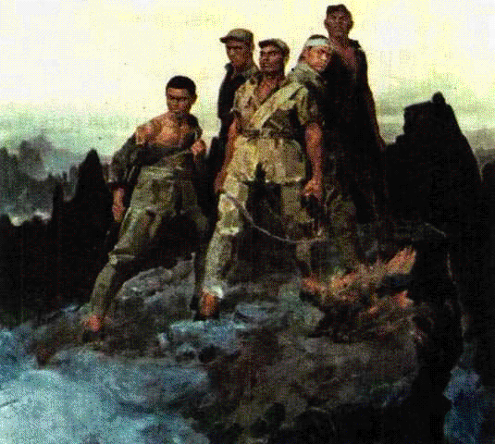
重点词语：
奉命 坚持 掩护 撤退 全神贯注
瞄准 掷 崎岖 横七竖八 暴露
悬崖 斩钉截铁 攀登 居高临下
坠落 粉身碎骨 仇恨 叽里呱啦
眺望 喜悦 砸碎 昂首挺胸
壮烈豪迈 惊天动地 气壮山河

Slide 13


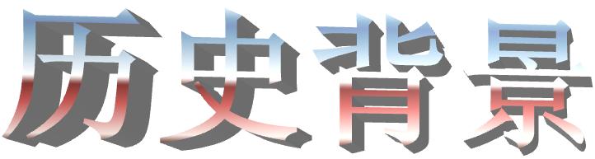

日本侵略军为了扑灭中国共产党领导下的抗日武装力量，对抗日根据地进行了疯狂的扫荡。对根据地人民的屠杀非常凶残。例如，1943年9月，日军对晋察冀边区北县区进行了三个月的"秋季大扫荡"，仅三个月的时间，日军残杀我人民6674人，烧房54779间，抢掠与焚毁粮食2934万斤，抢走耕畜19300余头，毁农具172600余件，使北岳人民受到了严重损失。

Slide 14



主要内容
这篇课文记叙了抗日战争时期，八路军某部七连六班的五个战士，为了掩护群众和连队转移，诱敌上山，英勇杀敌，最后把敌人引上狼牙山顶峰，英勇跳崖的故事，表现了五壮士热爱祖国、热爱人民、仇恨敌人、勇于牺牲的革命精神和英雄气概。

Slide 15

默读课文，想想课文的叙述顺序，并填空。
接受任务 ( ) ( )
( ) 跳下悬崖

Slide 16
主要内容
接受任务（1段）
诱敌上山（2段）
引上绝路（3段）
顶峰歼敌（4—5段）
跳下悬崖（6—9段）
狼牙山五壮士

Slide 17
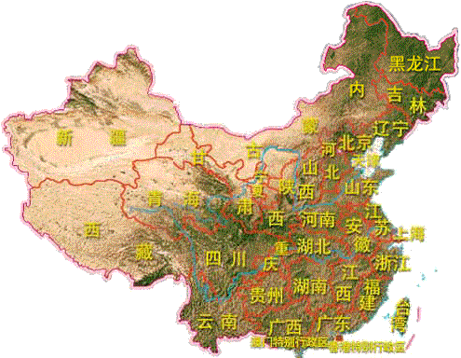

晋
察
冀

Slide 18
第一部分（第1节）：1941年秋，日寇进犯狼牙山，六班接受了掩护群众和连队主力转移的任务。
第二部分（第2节）：_______________
________________________________
第三部分（第3节）：_______________
________________________________
___________
第四部分（第4~5节）：五位壮士把敌人引上狼牙山顶峰，英勇歼敌。
第五部分（第6~9节）：_____________
________________________________
五位战士把敌人引上狼牙山，利用险要地形痛击敌人。
为了保护人民群众和连队主力，五位战士决定把敌人引上绝路。
五壮士胜利完成了任务，英勇壮烈地跳下深谷。

Slide 19
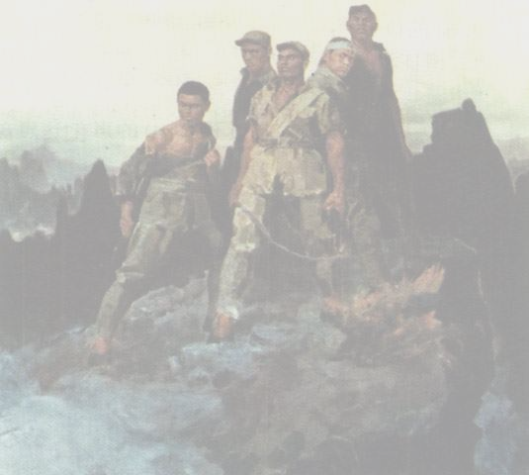


默读课文，思考：
课文3—9段中哪个场景最让你感动？找出最能打动你的词句，进行圈画批注，谈谈你的体会。
引上绝路 顶峰歼敌 跳下悬崖
返回

Slide 20
为了不让敌人发现群众和连队主力，班长马宝玉斩钉截铁地说了一声“走!”带头向莲花瓣走去。战士们热血沸腾，紧跟在班长后面。他们知道班长要把敌人引上绝路
1、对生与死的抉择，班长是什么态度？你从哪个词看出来的？
2、“斩钉截铁”是什么意思?
3、战士们和班长的想法一致吗？从哪可以看出来？
在生与死面前，五位战士为了群众和部队的安全，义无返顾地选择了死亡，表现了五位壮士不怕死的英雄气概。

Slide 21
“斩钉截铁”——比喻处理事情或说话坚定、果断，毫不犹豫。这里，没有写出其他战士的语言，只写出他们的内心状态—----
“热血沸腾”，动作——“紧跟”，饱含着五壮士对人民深切的爱，以及崇高的自我牺牲的精神。
Notes:
PPT模板：www.1ppt.com/moban/ PPT素材：www.1ppt.com/sucai/
PPT背景：www.1ppt.com/beijing/ PPT图表：www.1ppt.com/tubiao/
PPT下载：www.1ppt.com/xiazai/ PPT教程： www.1ppt.com/powerpoint/
资料下载：www.1ppt.com/ziliao/ 范文下载：www.1ppt.com/fanwen/
试卷下载：www.1ppt.com/shiti/ 教案下载：www.1ppt.com/jiaoan/
PPT论坛：www.1ppt.cn PPT课件：www.1ppt.com/kejian/
语文课件：www.1ppt.com/kejian/yuwen/ 数学课件：www.1ppt.com/kejian/shuxue/
英语课件：www.1ppt.com/kejian/yingyu/ 美术课件：www.1ppt.com/kejian/meishu/
科学课件：www.1ppt.com/kejian/kexue/ 物理课件：www.1ppt.com/kejian/wuli/
化学课件：www.1ppt.com/kejian/huaxue/ 生物课件：www.1ppt.com/kejian/shengwu/
地理课件：www.1ppt.com/kejian/dili/ 历史课件：www.1ppt.com/kejian/lishi/

Slide 22
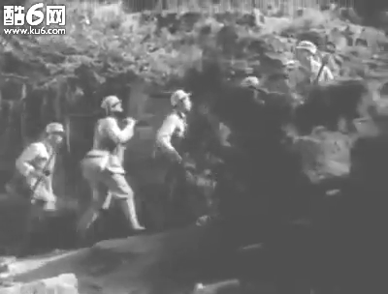
战士们热血沸腾，紧跟在班长后面。
战士们热血沸腾，跟在班长后面。

Slide 23
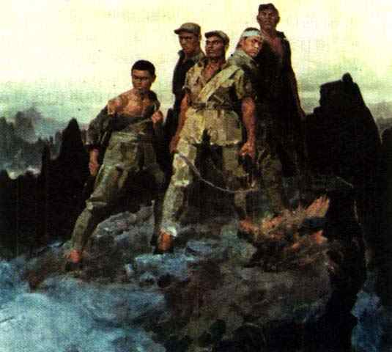

我知道这一走意味着（ ），但我还是热血沸腾，紧跟在班长后面。
战士们都知道这一走意味着（ ），但他们还是热血沸腾，紧跟在班长后面。
我知道这一走还意味着（ ），所以我热血沸腾，紧跟在班长后面。
战士们都知道这一走还意味着（ ），所以他们还是热血沸腾，紧跟在班长后面。

Slide 24


小组合作交流：
4—9段中你所画的句子，看看哪个关键的字词让你感动？在小组内谈谈你的体会。
返回

Slide 25
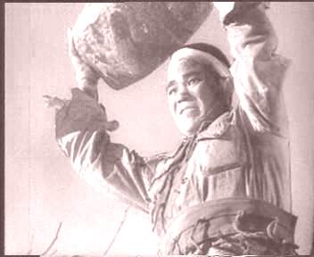
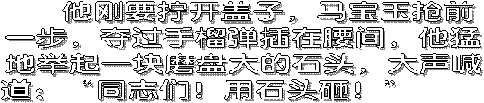
文 1
顶峰歼敌：
抢
夺
插
举
喊

Slide 26

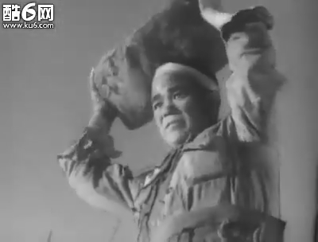
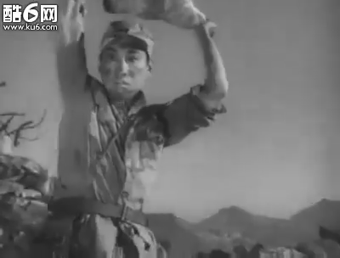
顿时，石头像雹子一样，带着五位壮士的决心，带着中国人民的仇恨，向敌人头上砸去。
扔、投、掷

Slide 27
“石头像雹子一样”——
说明石头砸的非常密集，非常迅猛有力。这两句话体现出五壮士的共同杀敌和与敌人血战到底的英雄气概。

Slide 28
文 1
顶峰歼敌：
顿时，石头像雹子一样，带着五位壮士的决心，带着中国人民的仇恨，向敌人头上砸去。
把石头比作“雹子”说明石头砸下非常 ， 非常 。这句话充分体现出五壮士 的决心和与 的英雄气概。
迅猛
有力
英勇杀敌
敌人血战到底

Slide 29
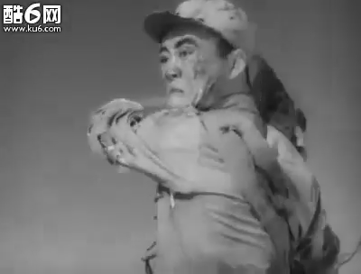
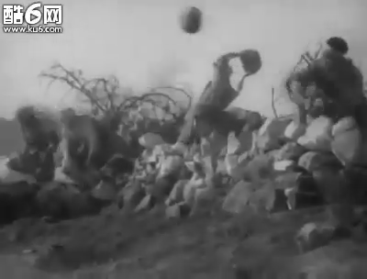
顿时，石头像雹子一样，带着五位壮士的决心，带着中国人民的仇恨，向敌人头上砸去。

Slide 30
英勇跳崖
班长马宝玉激动地说：“同志们，我们的任务胜利完成了！”说罢，他把那支从敌人手里夺来的枪砸碎了，然后走到悬崖边上，像每次发起冲锋一样，第一个纵身跳下深谷。战士们也昂首挺胸，相继从悬崖往下跳。

Slide 31
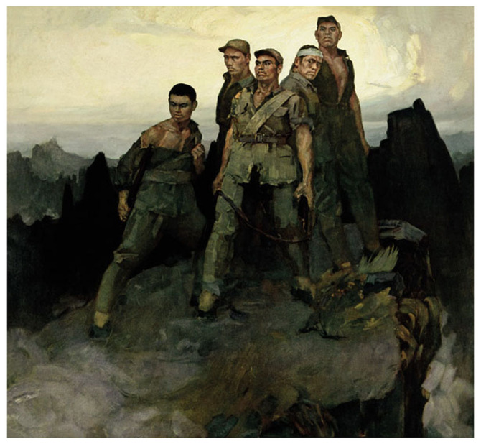
屹立
1、他们就这样（ ）地眺望着部队转移的方向，心里想（ ）
2、他们就这样（ ）地望望向上爬的敌人，心里想（ ）
3、他们还看到了自己将走向——

Slide 32
“五壮士屹立在狼牙山顶峰，眺望着群众和部队主力远去的方向。他们回头望望还在向上爬的敌人，脸上露出胜利的喜悦。”
1.联系上下文，说说“屹立”在这里意思，表达什么样的情感？
2.五壮士站在狼牙山顶峰，知道自己将要牺牲了，为什么脸上还露出胜利的喜悦？谈谈自己的感受。
Notes:
PPT模板：www.1ppt.com/moban/ PPT素材：www.1ppt.com/sucai/
PPT背景：www.1ppt.com/beijing/ PPT图表：www.1ppt.com/tubiao/
PPT下载：www.1ppt.com/xiazai/ PPT教程： www.1ppt.com/powerpoint/
资料下载：www.1ppt.com/ziliao/ 范文下载：www.1ppt.com/fanwen/
试卷下载：www.1ppt.com/shiti/ 教案下载：www.1ppt.com/jiaoan/
PPT论坛：www.1ppt.cn PPT课件：www.1ppt.com/kejian/
语文课件：www.1ppt.com/kejian/yuwen/ 数学课件：www.1ppt.com/kejian/shuxue/
英语课件：www.1ppt.com/kejian/yingyu/ 美术课件：www.1ppt.com/kejian/meishu/
科学课件：www.1ppt.com/kejian/kexue/ 物理课件：www.1ppt.com/kejian/wuli/
化学课件：www.1ppt.com/kejian/huaxue/ 生物课件：www.1ppt.com/kejian/shengwu/
地理课件：www.1ppt.com/kejian/dili/ 历史课件：www.1ppt.com/kejian/lishi/

Slide 33
1、“屹立”本意是像山峰一样高耸、稳固地立着。这里指五壮士意志坚定，不可动摇。突出他们顶天立地的高大形象。
2、他们为胜利完成掩护任务，人民群众和主力部队已经平安转移而高兴，表现出他们高度的责任感。

Slide 34
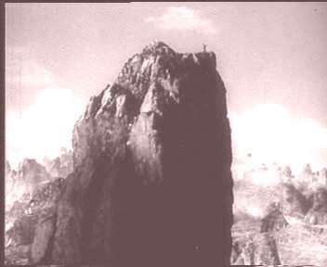
说罢，他把那支从敌人手里夺来的枪砸碎了，然后走向悬崖，像每次发起冲锋一样，第一个纵身跳下深谷。战士们也昂首挺胸，相继跳下悬崖。
读完后会有一个词跳入你的脑海里，是哪个词？
英勇壮烈、视死如归、宁死不屈、……

Slide 35
英勇跳崖
班长马宝玉激动地说：“同志们，我们的任务胜利完成了！”说罢，他把那支从敌人手里夺来的枪砸碎了，然后走到悬崖边上，像每次发起冲锋一样，第一个纵身跳下深谷。战士们也昂首挺胸，相继从悬崖往下跳。

Slide 36
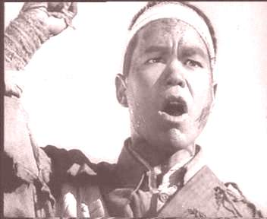
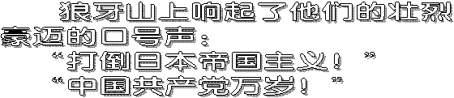
文 3

Slide 37
狼牙山上响起了他们壮烈豪迈的口号声：
“打倒日本帝国主义！”
“中国共产党万岁！”
这是英雄的中国人民坚强不屈的声音！这声音惊天动地，气壮山河。

Slide 38
这篇课文记叙了抗日战争时期，八路军某部七连六班的五个战士，为了掩护群众和连队转移，诱敌上山，英勇杀敌，最后把敌人引上狼牙山顶峰，英勇跳崖的故事，表现了五壮士热爱祖国、热爱人民、仇恨敌人、勇于牺牲的革命精神和英雄气概。

Slide 39
填空练习：
1、顿时，石头像（ ）一样，带着（ ），带着（ ），向敌人砸去。
2、五壮士胜利地完成了任务，他们带着（ ），带着（ ）昂首挺胸，相继从悬崖上往下跳。

Slide 40

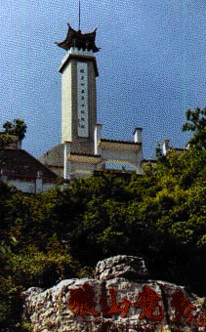
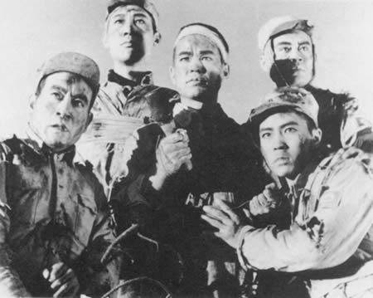


面对着英勇跳崖的五位勇士，面对着巍然屹立的英雄纪念塔，今天的你想说些什么？ 请动笔写下来……

Slide 41
拓展阅读：
有关故事的后续报道……
五位壮士在狼牙山顶峰英勇跳崖之后。其中葛振林和宋学义被山腰树枝挂住，幸免于难，其他3名战士壮烈牺牲。5名战士与敌人激战一整天，打退敌人十几次进攻，歼灭500多敌人。他们的壮举，表现了崇高的爱国主义、革命英雄主义精神和坚贞不屈的民族气节，被人民群众誉为“狼牙山五壮士”。
来自敌人的折服…….
五位壮士英勇跳崖之后，爬上崖头的日军，面对五勇士跳崖处，随着指挥官的口令整整齐齐地排成几列，恭恭敬敬地三鞠躬。这群“皇军武士”，终于发现和他们3000多人激战一天的八路军，仅仅只有五人，他们震惊之余，完全被我中华勇士捐躯殉国的牺牲精神折服了！

